Slide 1
Určete vzory podstatných jmen

Slide 2
V následující prezentaci budete přiřazovat podstatná jména ke vzorům. Abyste podstatné jméno mohli ke vzoru přiřadit správně, musíte nejprve správně určit jeho mluvnický rod. Pokud rod určíte nesprávně, budete v prezentaci nasměrováni zpět tak, abyste mohli své tvrzení opravit. V případě správného přiřazení podstatného jména
k mluvnickému rodu se v prezentaci posouváte o krok dále – ke slovu přiřazujete vzor.
Nezapomeňte, že pro přiřazení ke správnému vzoru je potřeba určit
1. a 2. pád jednotného čísla konkrétního slova – např. 1. pád = stůl,
2. pád = stolu. Podle toho, jak slova končí, se vybere správný vzor
(v tomto případě vzor mužského rodu hrad (2. pád hradu) – slovo totiž končí v 1. pádě na souhlásku a ve 2. pádě na samohlásku u.

Slide 3
START

Slide 5
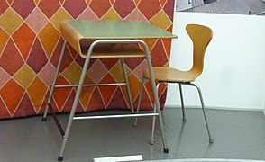
Urči rod slova lavice.
Mužský rod
Střední rod
Ženský rod
Notes:
Zdroj obrázku: https://commons.wikimedia.org/wiki/File:Munkegaard_School_-_school_desk_(cropped).jpg#/media/File:Munkegaard_School_-_school_desk_(cropped).jpg

Slide 7
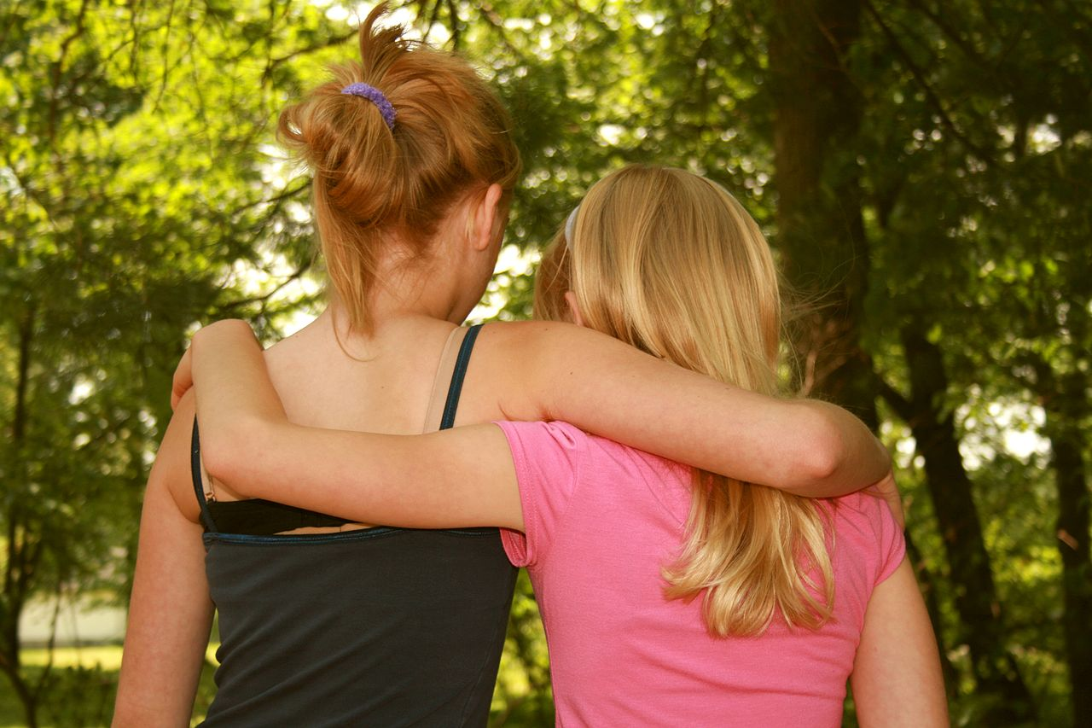
Urči rod slova kamarád.
Mužský rod
Střední rod
Ženský rod
Notes:
Zdroj: By D. Sharon Pruitt from Hill Air Force Base, Utah, USA - Two Friends In The Woods, CC BY 2.0, https://commons.wikimedia.org/w/index.php?curid=10452921

Slide 9
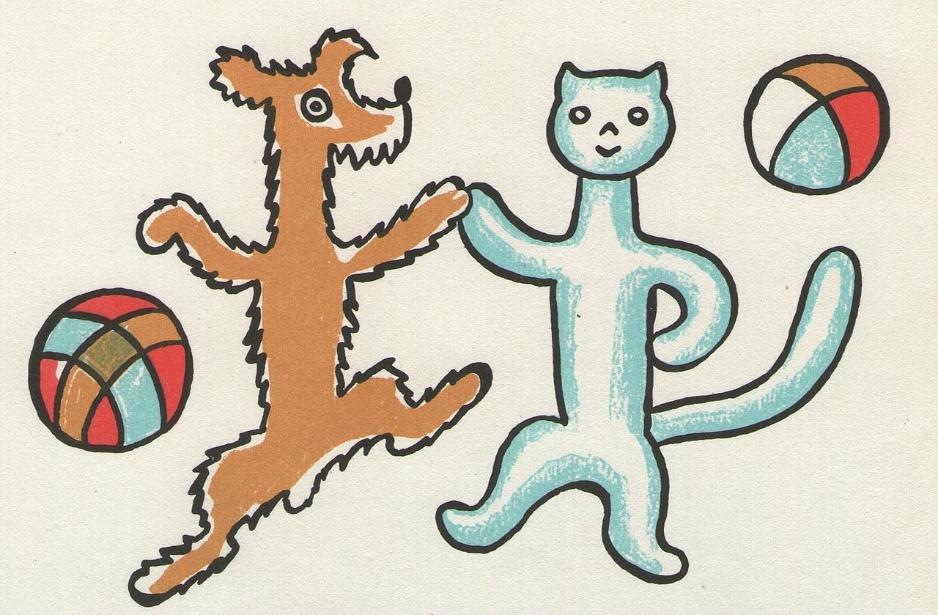
Urči rod slova pohádka.
Mužský rod
Střední rod
Ženský rod
Notes:
Zdroj: By Josef Čapek - own scan, Public Domain, https://commons.wikimedia.org/w/index.php?curid=95738091

Slide 11

Urči rod slova papír.
Mužský rod
Střední rod
Ženský rod
Notes:
Zdroj: https://commons.wikimedia.org/wiki/File:Papero.jpg#/media/File:Papero.jpg

Slide 13
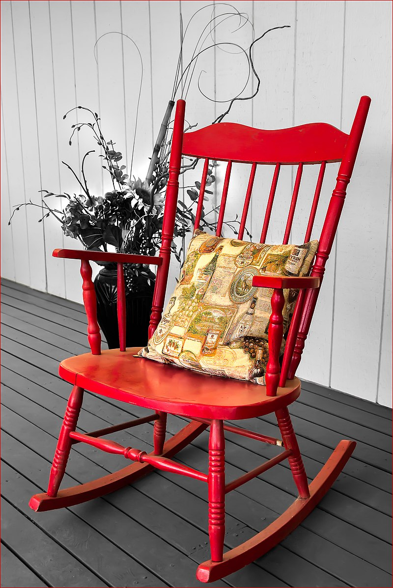
Urči rod slova křeslo.
Mužský rod
Střední rod
Ženský rod
Notes:
Zdroj: By Sheila Sund from Salem, United States - Rocking Chair, CC BY 2.0, https://commons.wikimedia.org/w/index.php?curid=74560543

Slide 15
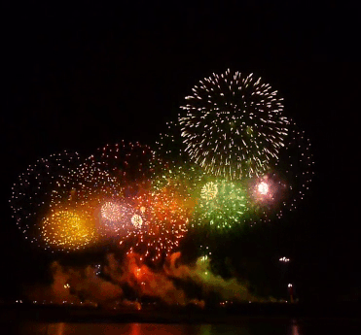
Gratuluji, jsi na konci testu!
Notes:
Zdroj: https://commons.wikimedia.org/wiki/File:Everlasting_Fireworks_looped.gif#/media/File:Everlasting_Fireworks_looped.gif

Slide 17
Bohužel toto není správná odpověď.
Zkus to znovu.

Slide 19
Bohužel toto není správná odpověď.
Zkus to znovu.

Slide 21
Bohužel toto není správná odpověď.
Zkus to znovu.

Slide 23
Bohužel toto není správná odpověď.
Zkus to znovu.

Slide 25
Bohužel toto není správná odpověď.
Zkus to znovu.

Slide 27
Urči vzor slova lavice.
Žena
Růže
Píseň
Kost

Slide 29
Urči vzor slova kamarád.
Pán
Hrad
Muž
Stroj
Předseda
Soudce

Slide 31
Urči vzor slova pohádka
Žena
Růže
Píseň
Kost

Slide 33
Urči vzor slova papír.
Pán
Hrad
Muž
Stroj
Předseda
Soudce

Slide 35
Urči vzor slova křeslo.
Město
Moře
Kuře
Stavení

Slide 37
Bohužel toto není správná odpověď.
Zkus to znovu.

Slide 39
Bohužel toto není správná odpověď.
Zkus to znovu.

Slide 41
Bohužel toto není správná odpověď.
Zkus to znovu.

Slide 43
Bohužel toto není správná odpověď.
Zkus to znovu.

Slide 45
Bohužel toto není správná odpověď.
Zkus to znovu.

Slide 46
Zdroje
https://commons.wikimedia.org/wiki/File:Munkegaard_School_-_school_desk_(cropped).jpg#/media/File:Munkegaard_School_-_school_desk_(cropped).jpg
By D. Sharon Pruitt from Hill Air Force Base, Utah, USA - Two Friends In The Woods, CC BY 2.0, https://commons.wikimedia.org/w/index.php?curid=10452921
By Josef Čapek - own scan, Public Domain, https://commons.wikimedia.org/w/index.php?curid=95738091
https://commons.wikimedia.org/wiki/File:Papero.jpg#/media/File:Papero.jpg
By Sheila Sund from Salem, United States - Rocking Chair, CC BY 2.0, https://commons.wikimedia.org/w/index.php?curid=74560543
https://commons.wikimedia.org/wiki/File:Everlasting_Fireworks_looped.gif#/media/File:Everlasting_Fireworks_looped.gif

